Slide 1
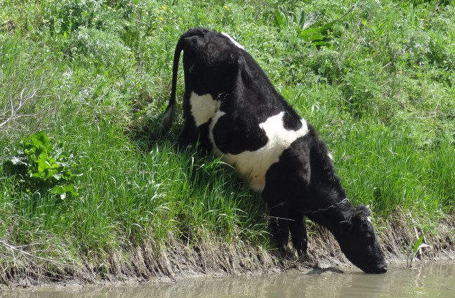
Waterbeschikbaarheid Challenge 2
Annelotte v/d Linden
Babette Veerbeek
Sjoerd Rijpkema
Alwin Hubeek
John van Smaalen
Igor Staritsky
Teun Spek

Slide 2
Wat was onze challenge
Welke percelen presteren beter/slechter dan wij op basis van waterbeschikbaarheid verwachten?
Verschillende factoren
Grondwaterstand/hoogteligging
Organisch stofgehalte
Bos nabij percelen
Historisch landgebruik

Slide 3
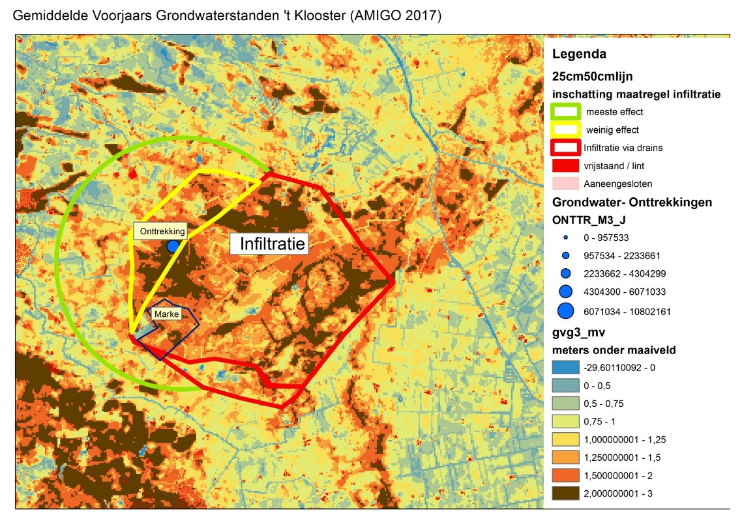
Workflow
Grondwatermodel
Grondwaterstand
Grondwaterontrekking
NDVI
Observatie
AHN
Grondwaterstand -mv
Prestatie percelen
Potentieel

Slide 4
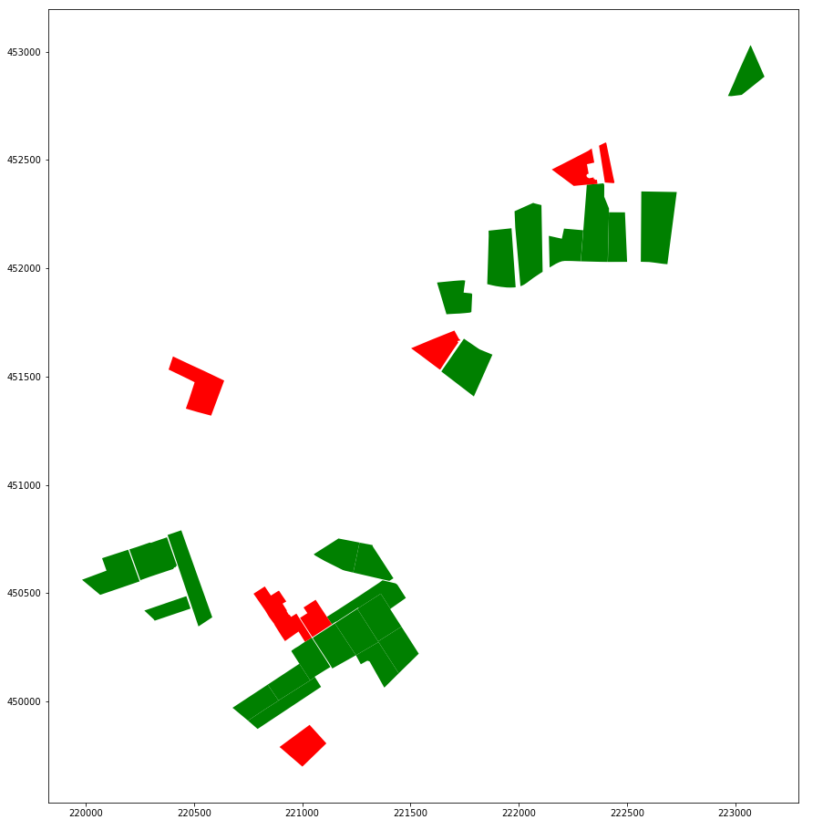
Workflow (vervolg)
Grondwaterstand
Bosrand percelen
Prestatie percelen
Organisch
stofgehalte
Slechts presterende percelen
Historisch landgebruik
Verbanden

Slide 5
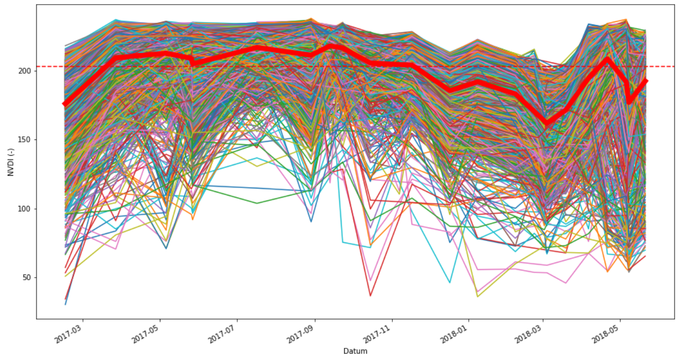
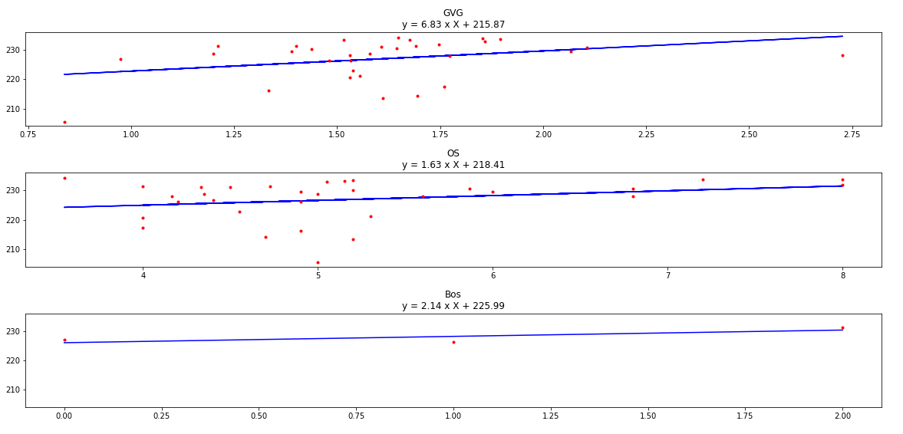
Verbanden
NDVI
Gemiddelde voorjaarsgrondwaterstand
Organisch stofgehalte
Bos nabij percelen

Slide 6
Bruikbaarheid van onze TOOL
Met verbanden ‘good pratices’ uitvoeren
Objectieve, reproduceerbare methode
Bij gebiedsinrichting omgekeerd beredeneren

Slide 7
Verdere ontwikkeling van de TOOL
Meer data
Verbetering van de maat van perceelprestatie
Gebruiksvriendelijk schil Agrodatacube
Afstemming data van verschillende bronnen

Slide 8
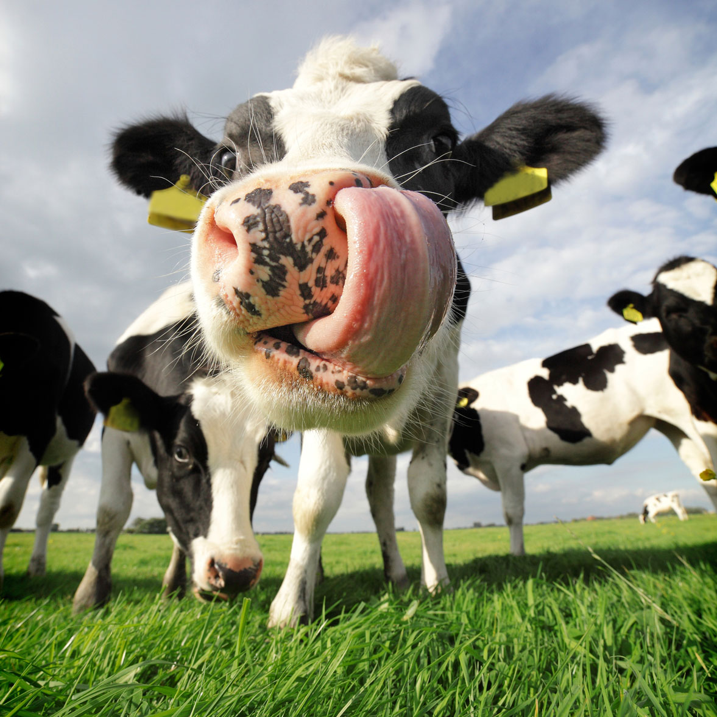
Vragen?

Slide 9
